Slide 1



ВСЕРОССИЙСКИЙ ПЕДАГОГИЧЕСКИЙ КОНКУРС
«МОЯ ЛУЧШАЯ МЕТОДИЧЕСКАЯ РАЗРАБОТКА»
Урок алгебры в 8 классе по теме
«Преобразование алгебраических выражений»
Автор: Филимонова Марина Ивановна, учитель математики,
муниципальное автономное общеобразовательное учреждение
«Белоярская средняя общеобразовательная школа № 1»
Сургутского района
Ханты-Мансийского автономного округа – Югры
2020 год

Slide 2

Цель урока:
сформировать способ действия, связанный с преобразованием рациональных выражений, на основе обобщения и систематизации изученного материала.
Тип урока:
урок формирования новых знаний.

Slide 3
Задачи урока
Образовательные:
повторение и закрепление знаний, умений, навыков учащихся при выполнении сложения, вычитания, умножения и деления алгебраических дробей;
развитие навыков реализации теоретических знаний в практической деятельности;
приобщение учащихся к разнообразным формам и методам изучения материала.
Воспитательные: формирование познавательного интереса к предмету через использование нестандартных форм обучения и создания ситуации успеха, навыков самостоятельной деятельности.
Развивающие:
развитие учебно-интеллектуальных умений (сравнение, анализ, систематизация);
развитие учебно-организационных умений (организовать себя на выполнение поставленных задач, осуществлять самоконтроль и самоанализ учебной деятельности);
активизация познавательной деятельности.

Slide 4
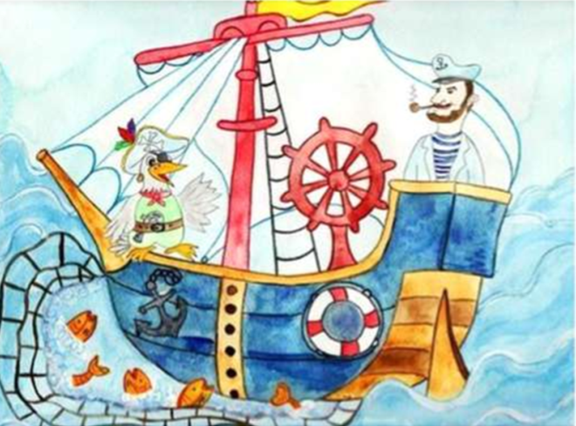
Форма урока: урок-путешествие
Тип урока: урок формирования новых знаний.

Slide 5




Форма урока: урок-путешествие
и формы этапов урока:
Этапы урока
Организационный момент:
Подготовка к основному этапу:
Актуализация опорных знаний:
Физминутка:
Усвоение новых знаний и способов действий:
Первичное закрепление способов действий:
Рефлексия и оценка:
Формулировка домашнего задания:
«Здравствуйте!» - игра.
«Вперёд – навстречу приключениям!» - беседа.
«Поднять паруса!» - устный счет. «Обойди айсберги!» - тест. «Уплыви от пиратов!» - групповая работа со знаково-символической моделью.
«Освободись от щупальцев осьминога!» - физминутка.
«Не угоди в пасть акулы!» - мини-проектная деятельность.
«Отыщи сокровища на затонувшем корабле!» - самостоятельная работа, работа с учебником.
«Сокровища - в бочонке!» - беседа.
«Путь домой!» - вручение конверта с домашним заданием.

Slide 6


Форма урока: урок-путешествие
Формы этапов урока:
«Здравствуйте!» - игра. | 2 мин
«Вперёд – навстречу приключениям!» - беседа. | 3 мин
«Поднять паруса!» - устный счет. «Обойди айсберги!» - тест. «Уплыви от пиратов!» - групповая работа со знаково-символической моделью. | 5мин 3 мин 2 мин
«Освободись от щупальцев осьминога!» - физминутка. | 1 мин
«Не угоди в пасть акулы!» - мини-проектная деятельность. | 10 мин
«Отыщи сокровища на затонувшем корабле!» - самостоятельная работа, работа с учебником. | 10 мин
«Сокровища - в бочонке!» - беседа. | 6 мин
«Путь домой!» - вручение конверта с домашним заданием. | 3 мин

Slide 7
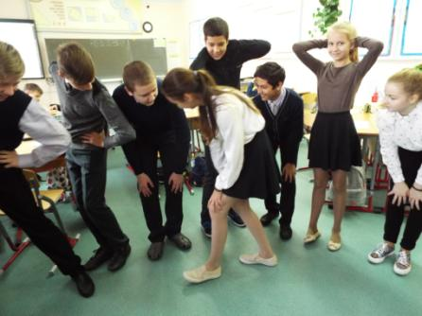
1. Организационный момент
Игра «Здравствуйте!»
Коммуникативные УУД :
умение слушать и вступать в диалог;
интегрироваться в группу сверстников;
строить продуктивное взаимодействие и сотрудничество со сверстниками и взрослыми.

Slide 8
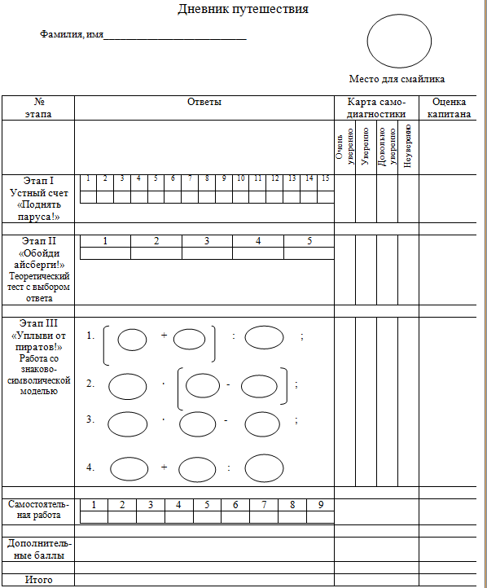
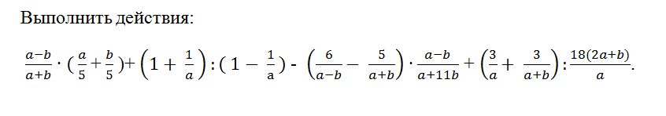
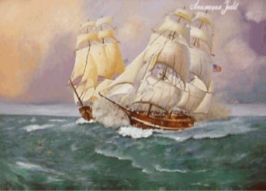

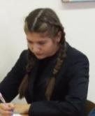
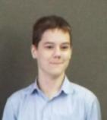
2. Подготовка к основному этапу.
Формулировка темы урока и постановка учебных целей
Беседа «Вперёд – навстречу приключениям!»
Регулятивные УУД:
целеполагание – как постановка учебной задачи на основе соотнесения того, что уже известно и усвоено учащимся, и того, что еще неизвестно;
планирование – определение последовательности промежуточных целей с учетом конечного результата; составление плана и последовательности действий;
прогнозирование – предвосхищение результата и уровня усвоения; его временных характеристик.

Slide 9

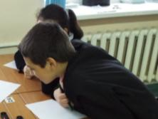
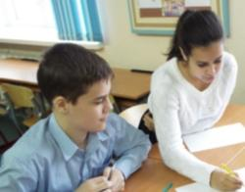
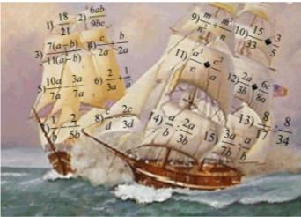
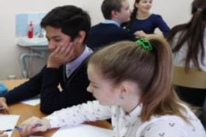
3. Актуализация опорных знаний
Устный счет «Поднять паруса!»

Slide 10
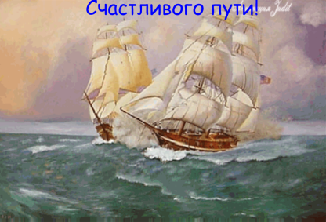
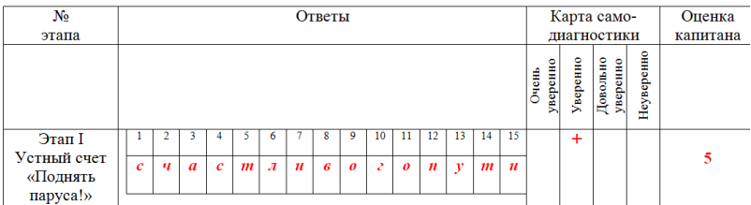
3. Актуализация опорных знаний
Устный счет «Поднять паруса!»
Регулятивные УУД:
1. Закрепление сформированных способов действий.
2. Выделение и осознание учащимся того, что уже усвоено и что еще подлежит усвоению, оценивание качества и уровня усвоения.
Коммуникативные УУД:
управление поведением партнера — контроль, коррекция, оценка действий партнера.
Оценка: «5»-верно 14-15 заданий,
«4»-верно 10-13 заданий,
«3»-верно 6-9 заданий.

Slide 11
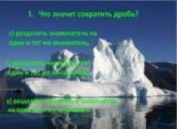

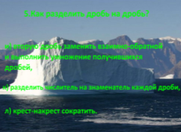
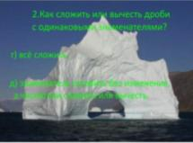
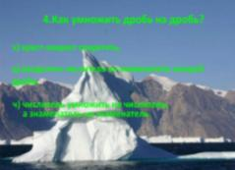
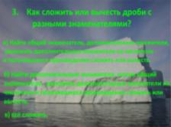
3. Актуализация опорных знаний
Тест «Обойди айсберги!»

Slide 12
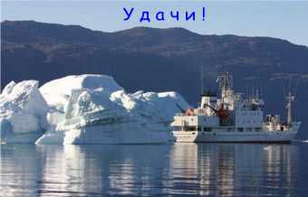
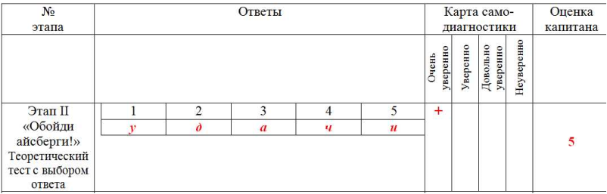
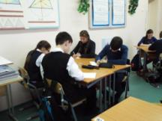
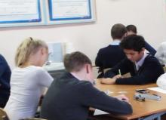
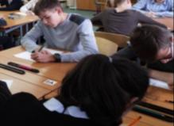
3. Актуализация опорных знаний
Тест «Обойди айсберги!»
Регулятивные УУД:
1. Закрепление сформированных способов действий.
2. Выделение и осознание учащимся того, что уже усвоено и что еще подлежит усвоению, оценивание качества и уровня усвоения.
Коммуникативные УУД:
управление поведением партнера — контроль, коррекция, оценка действий партнера.
Оценка: «5»-верно 5 заданий,
«4»-верно 4 заданий,
«3»-верно 3 заданий.

Slide 13

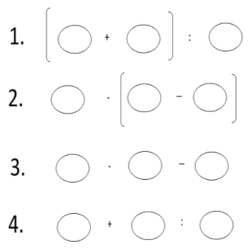
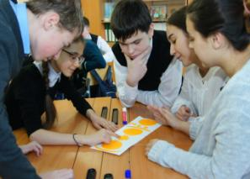
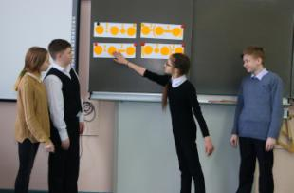
3. Актуализация опорных знаний
Групповая работа со знаково-символической моделью «Уплыви от пиратов!»
1. Познавательные УУД:
анализ;
синтез;
установление причинно-следственных связей;
построение логической цепи рассуждений.
2. Знаково-символические УУД:
преобразование модели с целью выявления общих законов, определяющих данную предметную область

Slide 14
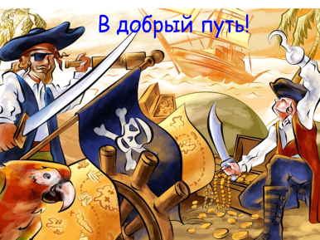
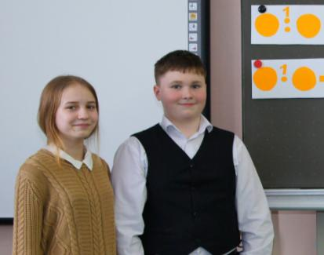
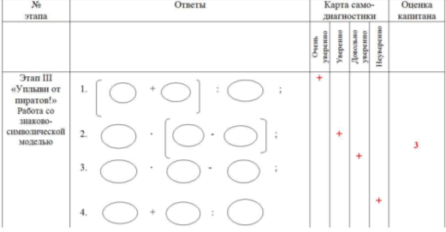
3. Актуализация опорных знаний
Групповая работа со знаково-символической моделью «Уплыви от пиратов!»
Оценка: «5»-нет ошибок,
«4»-одна ошибка,
«3»-верны 2 схемы.

Slide 15
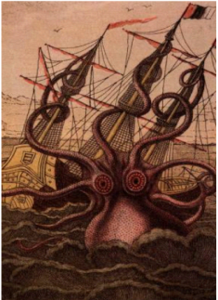
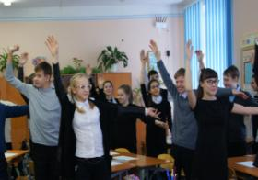
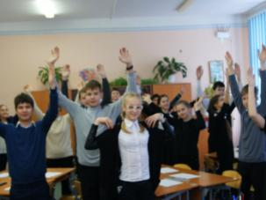
4. Физминутка
«Освободись от щупальцев осьминога!»
Море волнуется – раз,
Море волнуется – два,
Море волнуется – три, Морская фигура, замри!!!
Для снятия эмоционального напряжения , улучшения физического состояния

Slide 16

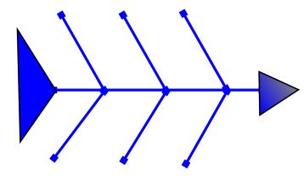
5. Усвоение новых знаний и способов действий
Мини-проектная деятельность
«Не угоди в пасть акулы!»
Графическая модель
«Fishbone (рыбий скелет)»

Slide 17

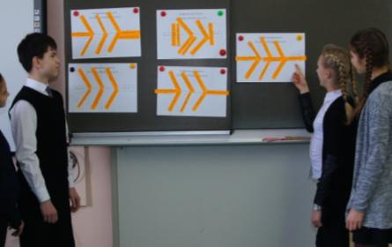
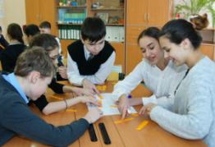
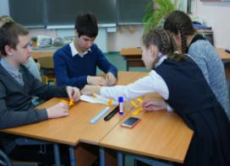
5. Усвоение новых знаний и способов действий
Мини-проектная деятельность
«Не угоди в пасть акулы!»
Познавательные УУД:
структурирование знаний;
осознанное и произвольное построение речевого высказывания в устной и письменной форме;
Регулятивные УУД:
постановка и формулирование проблемы,
самостоятельное создание алгоритмов деятельности при решении проблем творческого и поискового характера.

Slide 18
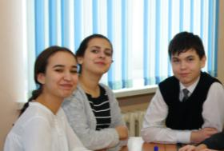

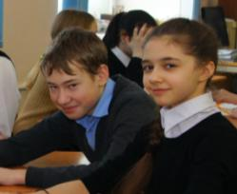
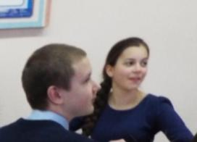
5. Усвоение новых знаний и способов действий
Работа с учебником
«Не угоди в пасть акулы!»
Подтверждение гипотезы:
для преобразования рациональных выражений принят тот же порядок действий, что и для преобразования числовых выражений.
Это значит, что сначала выполняют действия в скобках, затем действия второй ступени (умножение, деление, возведение в степень), затем действия первой ступени (сложение, вычитание).
Регулятивные УУД: оценка — выделение и осознание учащимся того, что уже усвоено и что еще подлежит усвоению, оценивание качества и уровня усвоения;
Коммуникативные УУД : умение с достаточной полнотой и точностью выражать свои мысли в соответствии с задачами и условиями коммуникации.

Slide 19
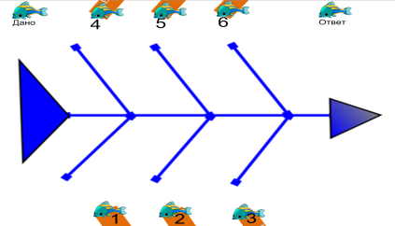
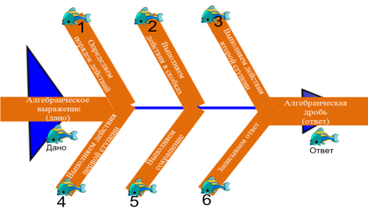
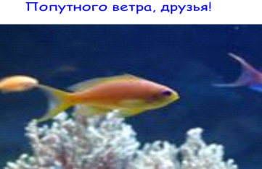
5. Усвоение новых знаний и способов действий
Предполагаемый итог
работы групп

Slide 20

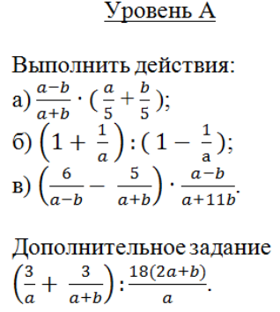
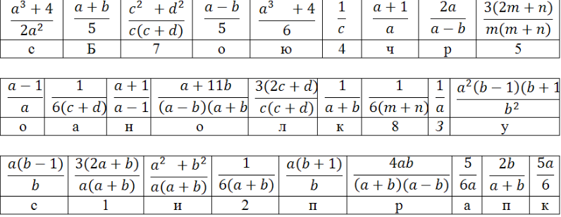
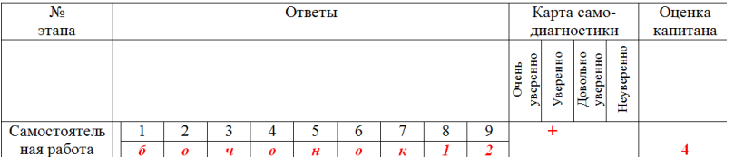
6. Первичное закрепление способов действий
Самостоятельная работа
«Отыщи сокровища на затонувшем корабле!»
Познавательные УУД:
структурирование знаний;
осознанное и произвольное построение речевого высказывания в устной и письменной форме;
Регулятивные УУД:
постановка и формулирование проблемы,
самостоятельное создание алгоритмов деятельности при решении проблем творческого и поискового характера.
Оценка: «5»-верно 7-9 заданий,
«4»-верно 5-6 заданий,
«3»-верно 2-4 задания.

Slide 21
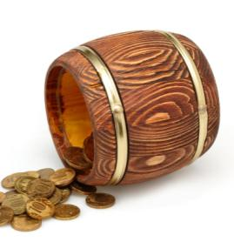
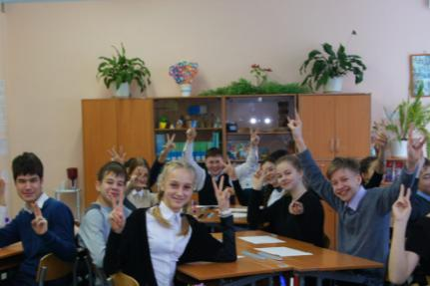
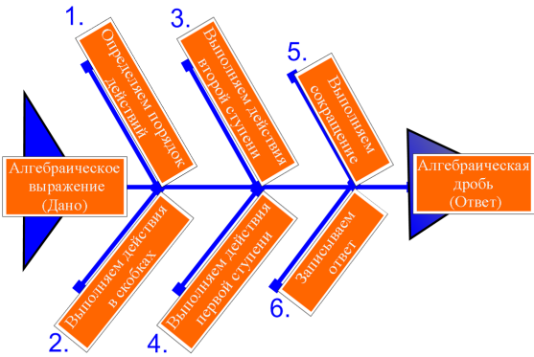
7. Рефлексия и оценка
Беседа «Сокровища - в бочонке!»
Результат работы групп с графической моделью «Fishbone (рыбий скелет)»

Slide 22
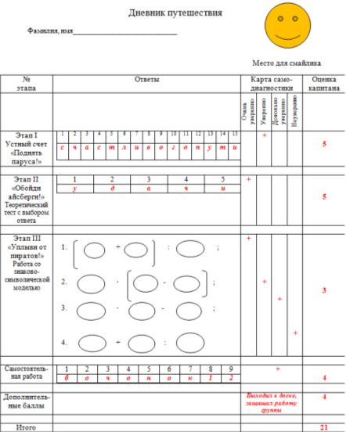
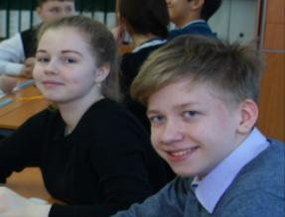

7. Рефлексия и оценка
Беседа
«Сокровища в бочонке –
это ваши знания!»
Регулятивные УУД: оценка — выделение и осознание учащимся того, что уже усвоено и что еще подлежит усвоению, оценивание качества и уровня усвоения;
Коммуникативные УУД : умение с достаточной полнотой и точностью выражать свои мысли в соответствии с задачами и условиями коммуникации.

Slide 23





8. Формулировка домашнего задания
«Путь домой!»
Вручение конверта с домашним заданием
Домашнее задание.
Обязательно § 6, cтр., 23–26 – читать, разобраться в тексте.
Уровень А: стр., 46, № 6.2 (в, г),
№ 6.3(в, г).
Уровень В: стр., 46, № 6.3 (в, г),
№ 6.4 (в, г).
Уровень С: стр., 46, № 6.4(в, г),
№ 6.5 (в, г).
Творческое задание: придумайте выражение в два действия для своего одноклассника и решите его.

Slide 24
Образовательные результаты:
· личностные УУД (смыслообразование);
· регулятивные УУД (целеполагание, планирование, прогнозирование, контроль, коррекция, оценка);
· познавательные УУД: логические (анализ; синтез; установление причинно-следственных связей; построение логической цепи рассуждений) и общеучебные (знаково-символические);
· коммуникативные УУД (управление поведением партнера, умение выражать свои мысли).
Принципы, обеспечивающие эффективность урока:
· личностно-ориентированный характер обучения;
· соблюдение деятельностного характера обучения;
· создание благоприятного психологического климата, располагающего к общению.

Slide 25
Формирование образовательных результатов на основе возрастно-нормативной модели развития |  |  |  |  |  |  |  |  |  | 11 класс
 |  |  |  |  |  |  |  |  | 10 класс | Самоопределение. Самостоя- тельность. Я – представи-тель человечес-тва.
 |  |  |  |  |  |  |  | 9 класс | Что есть жизнь, которая достойна моего «Я». Становле-ние личности человека. Я – достойный гражданин своей страны.
Возрастная позиция – красный цвет | Основной мотив возраста – зеленый цвет | Социальная роль – синий цвет |  |  |  |  | 8 класс | Мятежность чувств («бро-жение»). Максима-лизм самостоя-тельности. Статус в коллективе сверстников
 |  |  |  |  |  | 7 класс | Освоение культурных способов общения и деятельно-сти духовно-нравствен-ной направленности. Участие в продуктив-ной деятельно-сти организо-ванной взрослыми. Я – часть общества (Я – социально активен).
 |  |  |  |  | 6 класс | Пробы взрослого поведения. Временное понижение ценности общения в семье. Я – личность.
 |  |  |  | 5 класс | Забота о внешности. Потребность утвердиться в системе общест-венных отношений. Я - член группы.
 |  |  | 4 класс | Поиск самоиден- тичности. Свобода. Развивается дух противоречия. Я – человек среди людей (Я – мальчик. Я – девочка).
 |  | 3 класс | Самоутверждение в коллективе. Утверждение себя в классе. Я – настоящий товарищ.
 | 2 класс | Ориентир на Одноклассни-ков. Появляется общественный мотив: «Вести себя хорошо». Я отвечаю ожиданиям других.
 | Ориентир на взрослого. Стремление к хорошим отметкам. Я -успешный ученик.
1 класс
Работа на себя, а не на команду. Быть учеником. Я – ученик.
Личностные Предметные Метапредме-тные | Личностные Предметные Метапредме-тные | Личностные Предметные Метапредме-тные | Личностные Предметные Метапредме-тные | Личностные Предметные Метапредме-тные | Личностные Предметные Метапредме-тные | Личностные Предметные Метапредме-тные | Личностные Предметные Метапредме-тные | Личностные Предметные Метапредме-тные | Личностные Предметные Метапредме-тные | Личностные Предметные Метапредме-тные

Slide 26
Концептуальная основа урока:
системно–деятельностный подход
(Л. С. Выготский и А. Н. Леонтьев)
Структура деятельности
Решаемая методическая проблема:
развитие навыков рефлексивно-оценочной деятельности обучающихся на уроках математики в основной школе
Мотивация
Целеполагание
Выбор методов, средств и форм
Действия. Контроль
Оценивание. Рефлексия
Методики и технологии:
технология интерактивных игр,
созданных на основе синтеза элементов
различных видов психотерапии (К. Фопель);
«Самодиагностика» и «Самооценка»;
«Маршрутный лист»;
«Карта понятий» (Ассоциация преподавателей естественных наук);
графическая модель Fishbone («Рыбий скелет»).

Slide 27

Ссылка для скачивания всех материалов к уроку:
https://yadi.sk/d/JaBO3MSOiA1P3A
Спасибо за внимание!

